Slide 1
Jméno: Erik Nosek
TÉMA: Robotika, Kuka a Epson roboti – teorie a praktické úkoly, škola hrou NÁZEV PROJEKTU: Vyšší přidaná hodnota ve strojírenství-náš směr a cíl
6. 9. 2021 – 1. 10. 2021
SWOBODA TECHNOLOGIES WIGGENSBACH, NĚMECKO

Slide 2
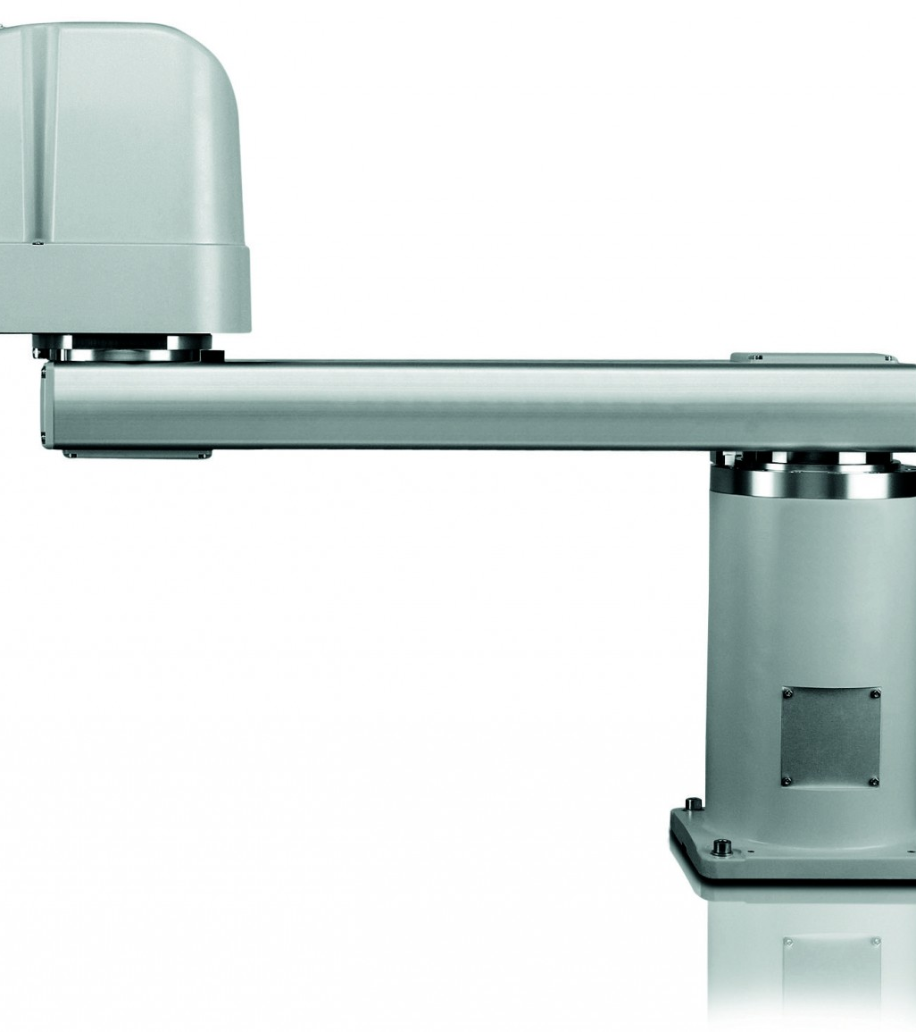
Robotika

Slide 3
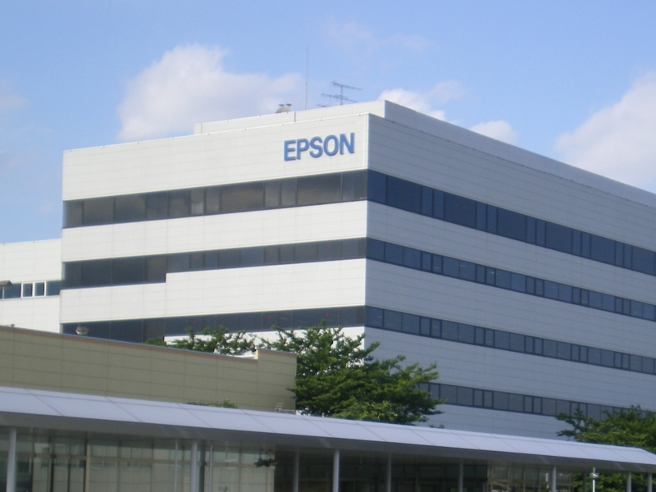
Epson
Předchůdce koncernu založen od roku 1940.
Vzniká značka Epson 1975.
Společností Epson-85.
81 000. zaměstnanců.
Ocenění:
100. Nejlepších globálních technologických firem.
100. Nejlepších globálních inovátorů.

Slide 4
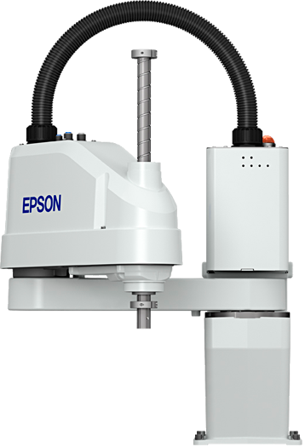
SCARA roboty
-roboty nové generace
-kompaktní, rychlé, přesné, s možností, které přesně vyhoví vašim požadavkům
-300. různých modelů s dosahem od 175mm. do 1000mm.
-zatížení až 20 kg.
-modely pro mytí a čisté provozy
-pracovní pohyb v osách robota, 4. osy (jiné typy mají i 6. os)

Slide 5
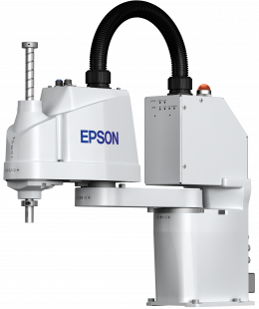
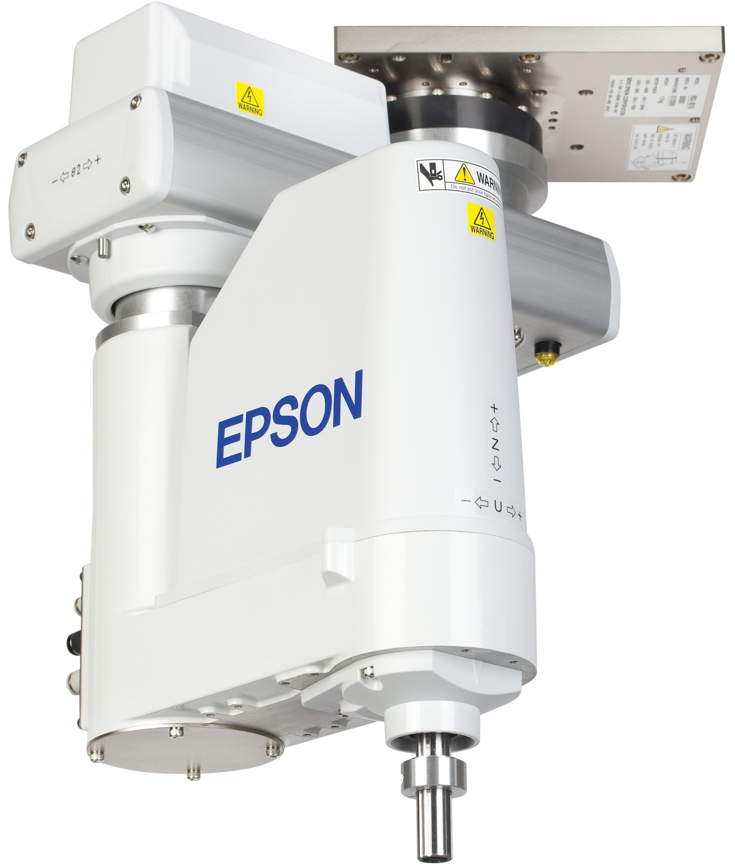
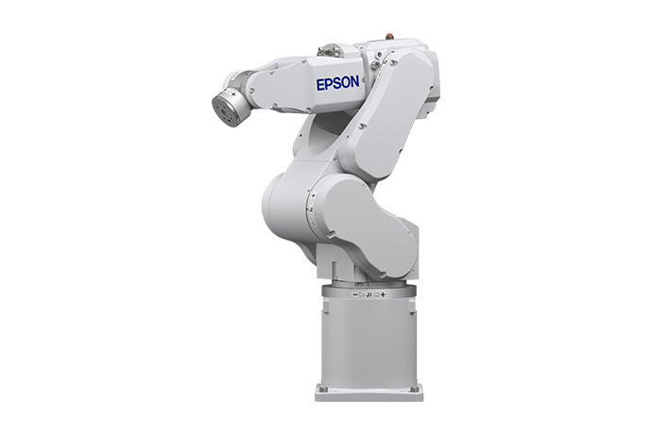
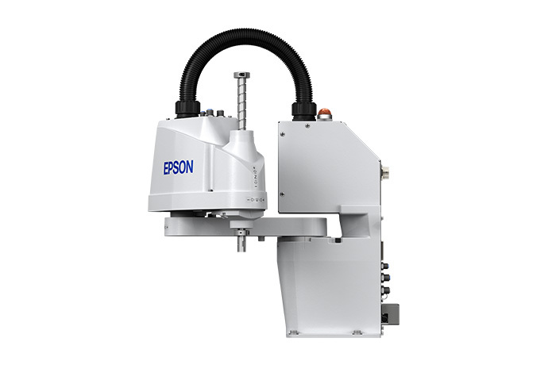
Ostatní
-Roboty Spider
-Šestiosé roboty
-SCARA-Light
-SCARA T-Series

Slide 6
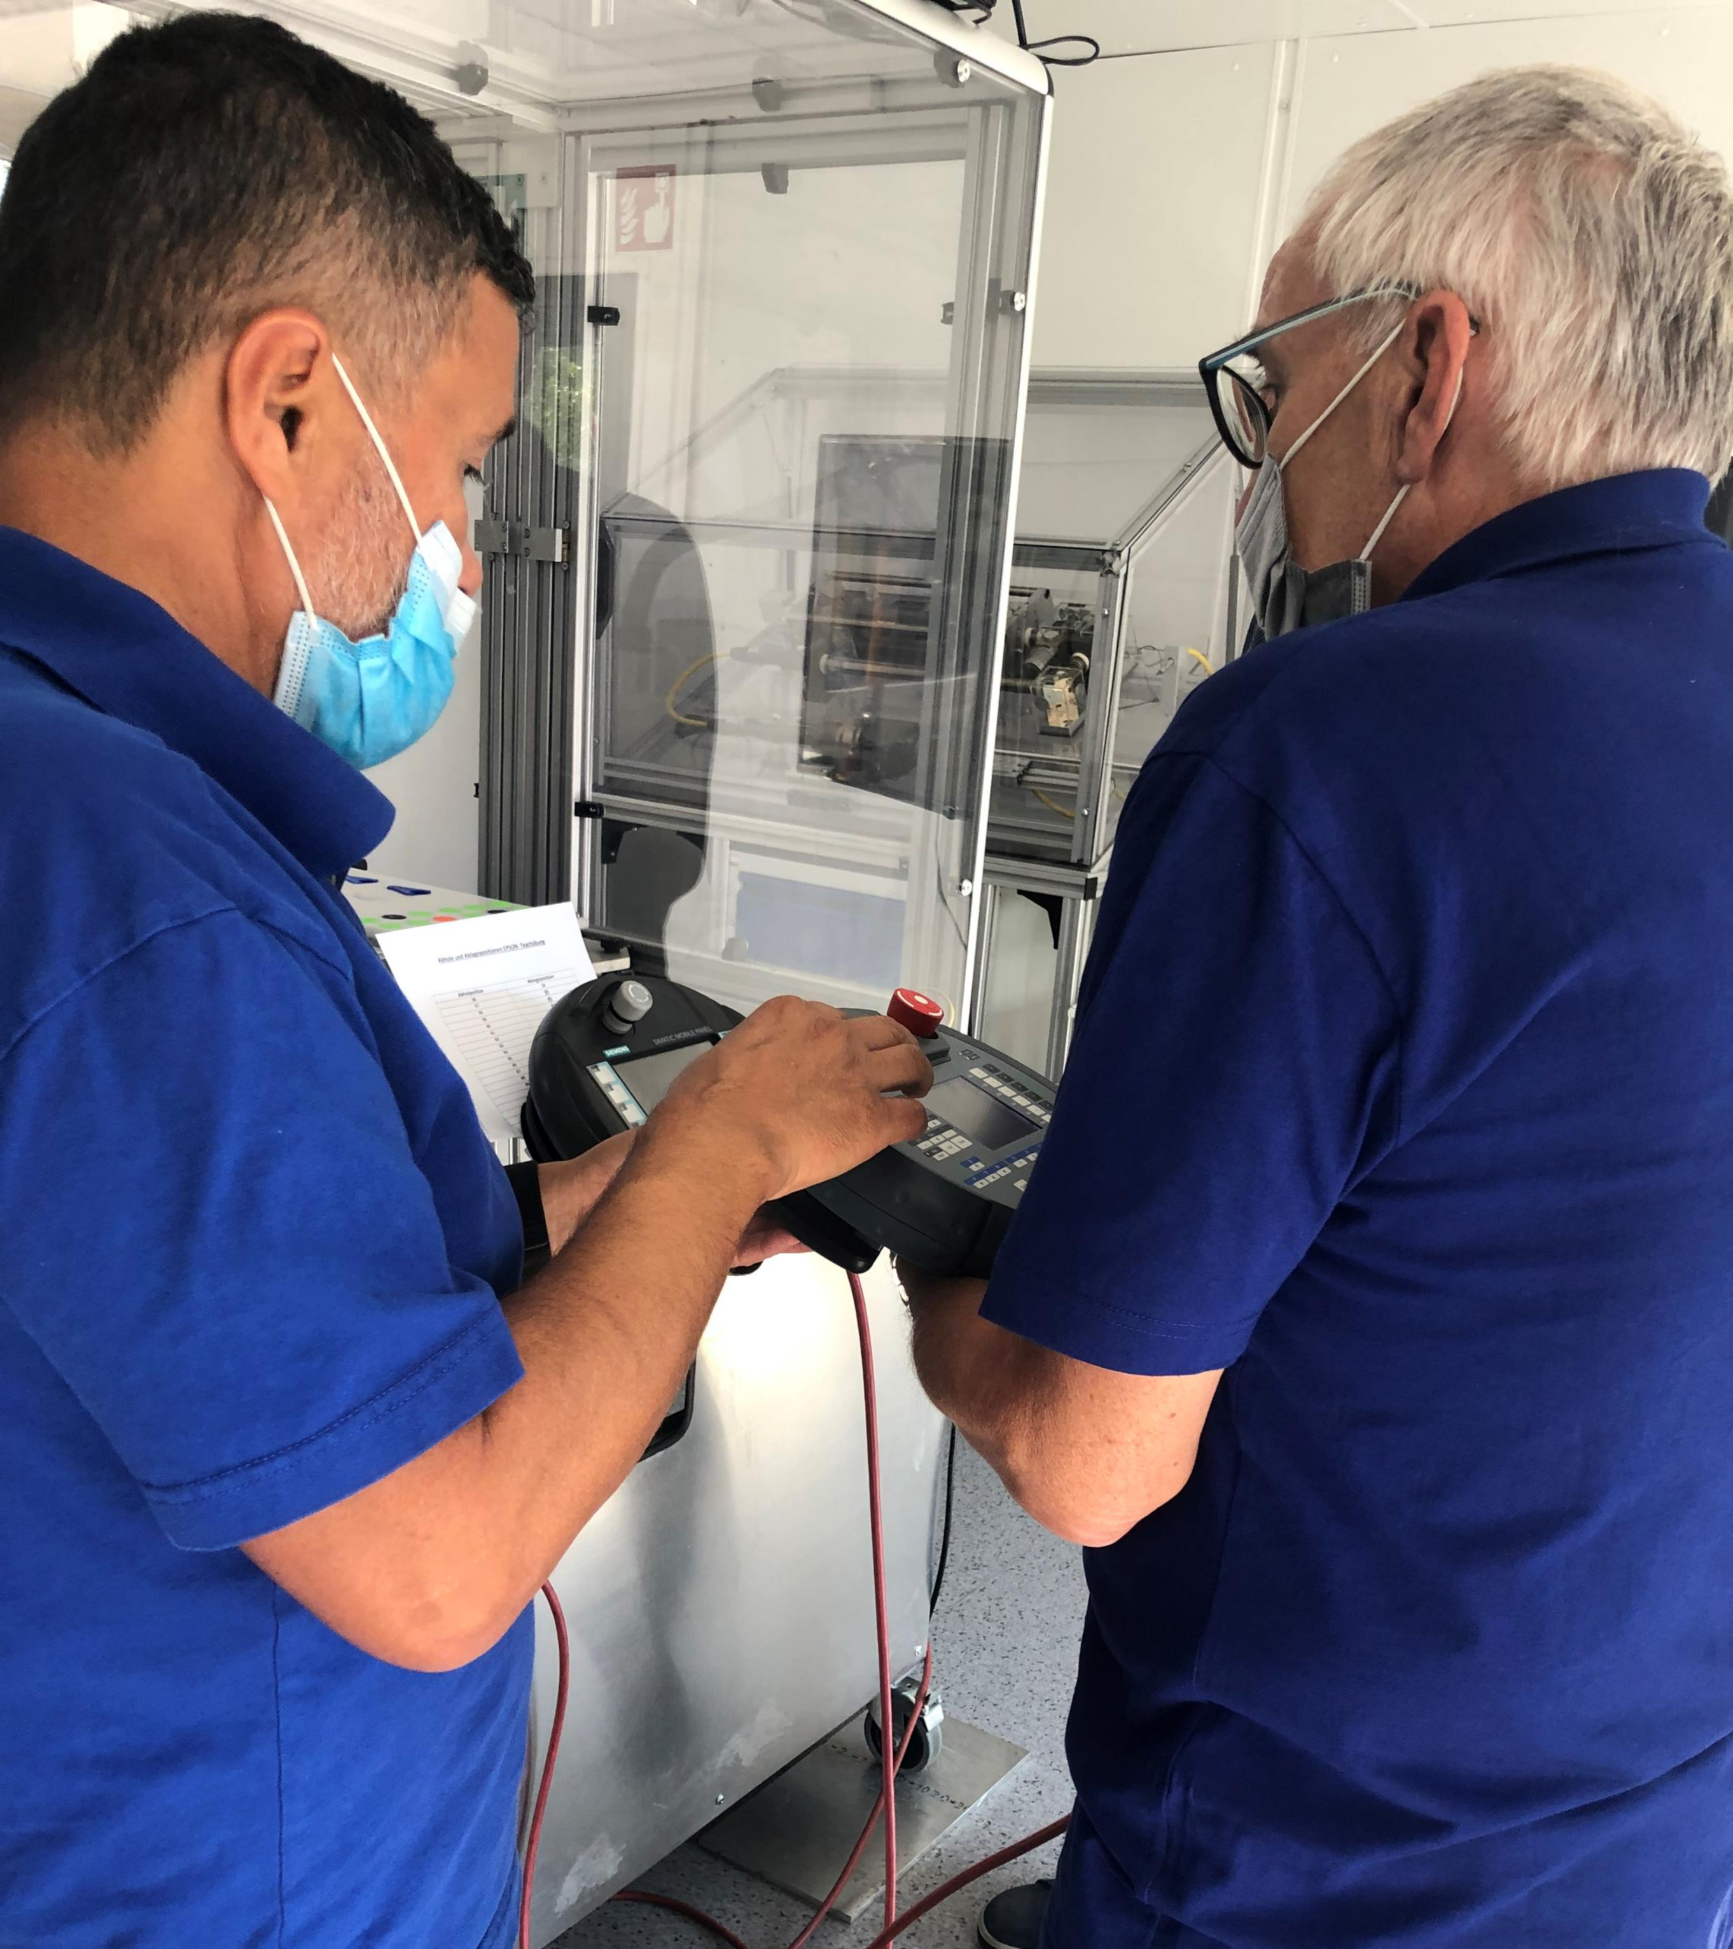
Práce s robotem v praxi
Seznámení s roboty Epson a proškolení.
Ovládání ve všech 4. osách.
Ovládání s bodu A. do bodu B. na určené místo.
Učení robota a zapisování do jeho programu.

Slide 7
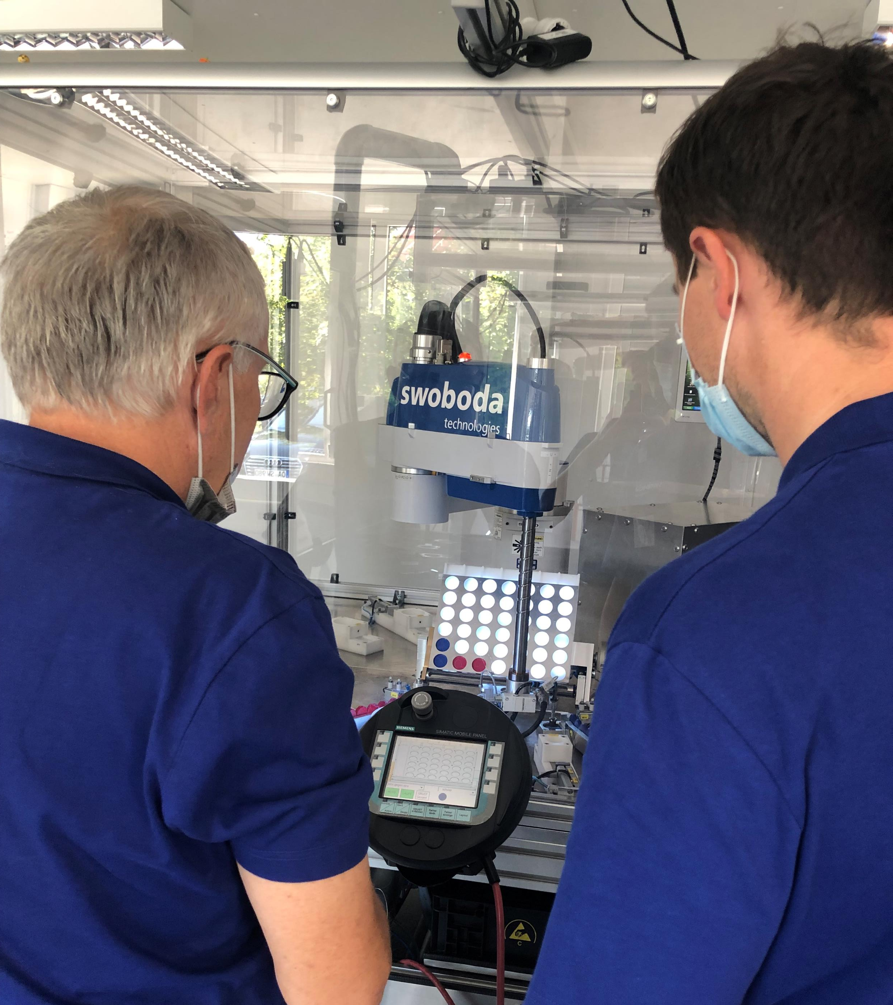
Hra s robotem
Přemisťování různých předmětů na jejich přesnou pozici.
Hra s piškvorkami mezi sebou a nebo mezi robotem, kde bylo možné nastavení jeho umělé inteligence.

Slide 8
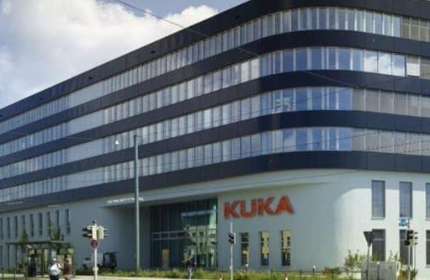
KUKA AG
Mezinárodní koncernem v německém Augsburgu.
Jeden z předních poskytovatelů inteligentních automatických řešení.
Nabízí- roboty, buňky, až plně automatizovaná zařízení.
V 40. zemích.
14 000. zaměstnanců.

Slide 9
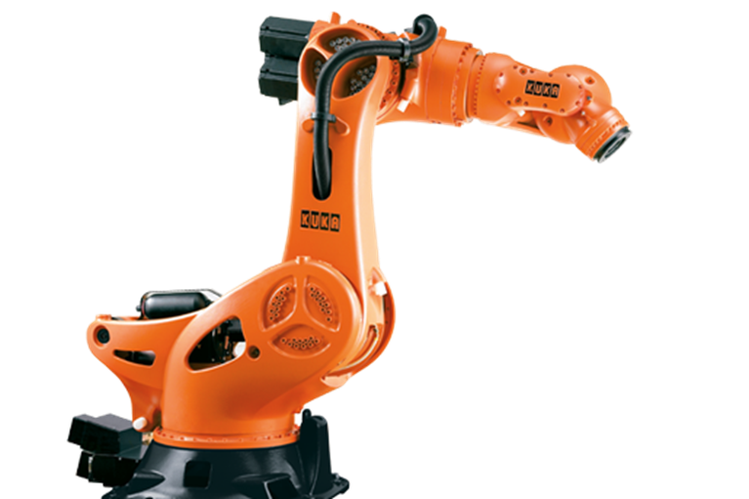
KR 1000 TITAN
-první 6. osý robot pro těžká břemena s otevřenou kinematickou a výjimečnou nosností (nejsilnější doposud)
-nosné zatížení 750, až 1300 kg.
-dosah v mm. 3202, až 3601mm.
-nejčastěji se používá pro manipulaci vysoce těžkých břemen (slévarenství)

Slide 10
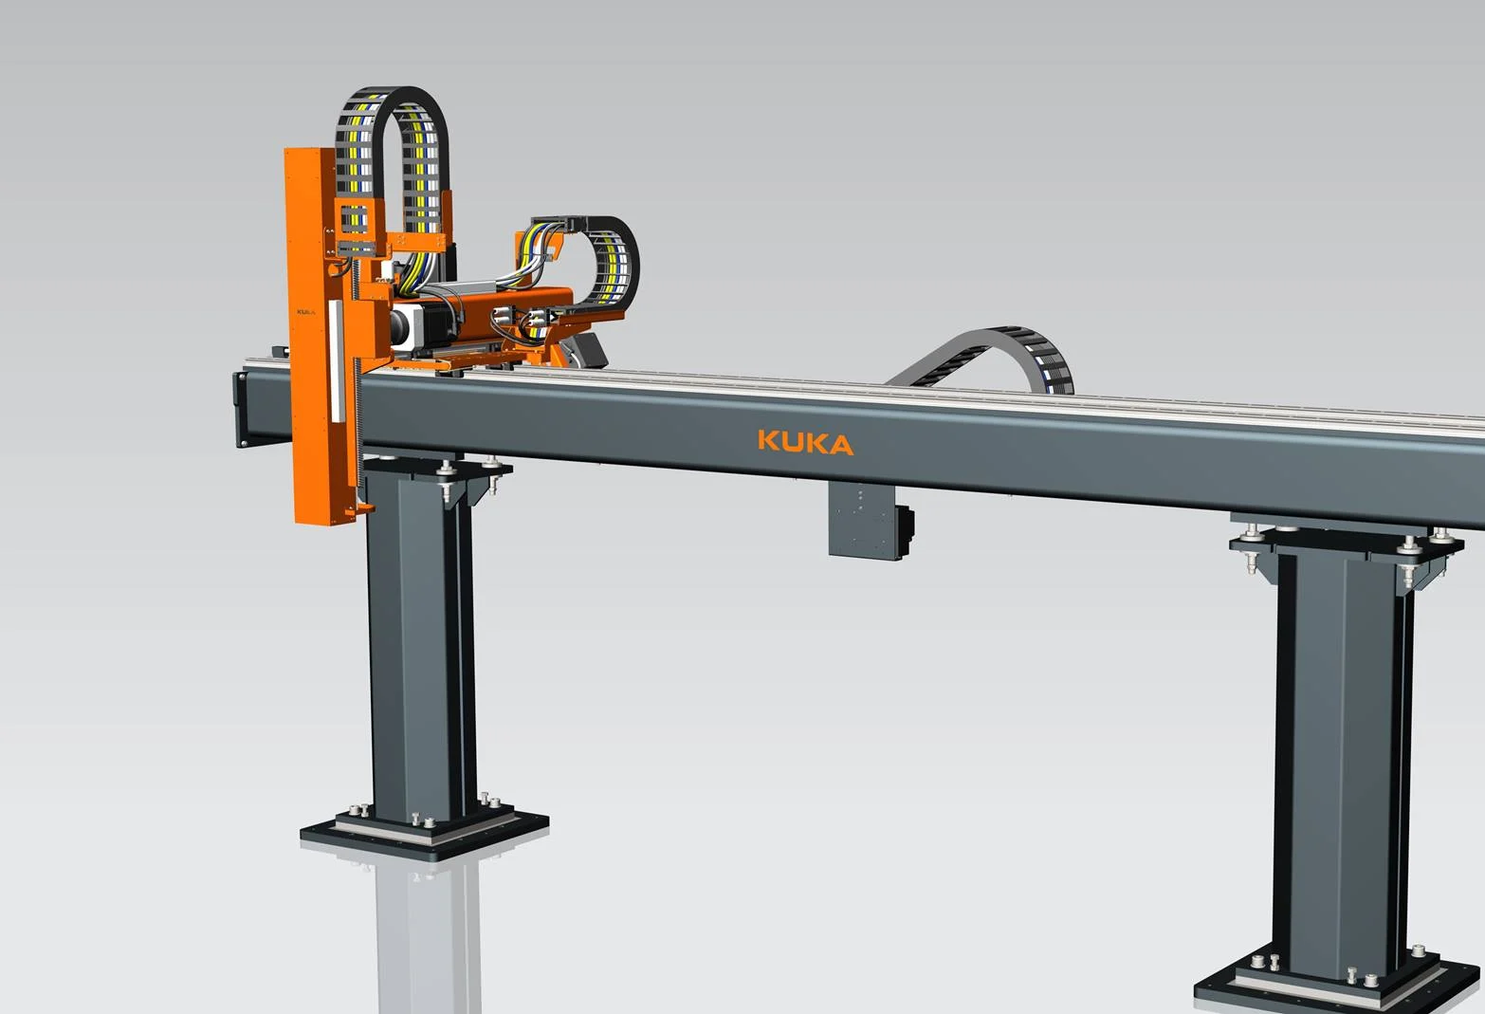
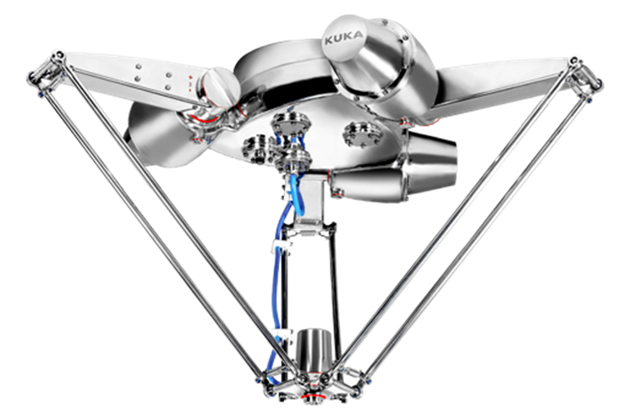
OSTATNÍ
-od KR Delta robota, který je určený pro hygienické podmínky (nosnost 3 kg.)
-KR 300-2 PA, střední verze (nosnost 300 kg.)
-Do KR 700 PA, NEBO KR 1000 TITAN (nosnost 700kg., 750-1300kg.)
-lineární robot (nosnost 16kg.-600kg. a max. dosah 1500mm.-45000mm.)
-dohromady 24. robotů/manipulátorů

Slide 11
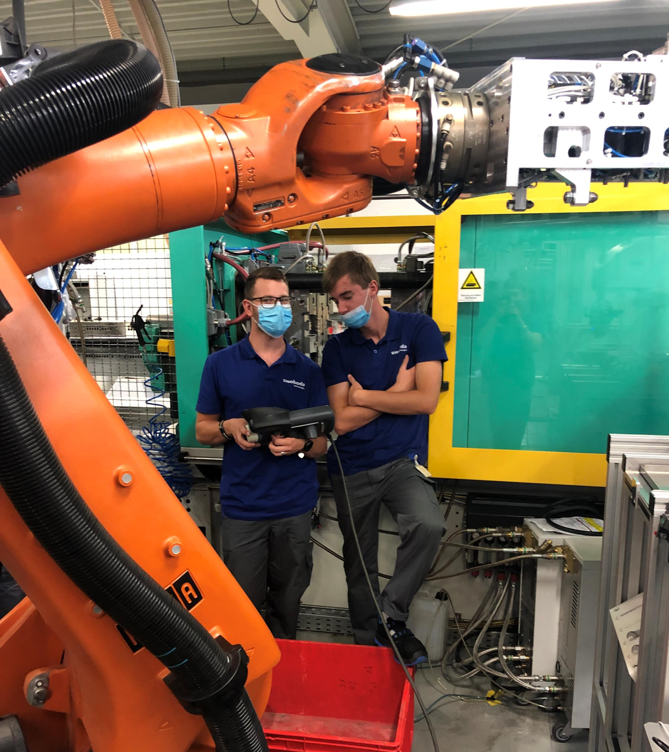
Práce s robotem v praxi
Seznámení s roboty KUKA a proškolení.
Ovládání v 6. osách.
Manipulace s předměty na dané místo pomocí všech 6. os.
Programovaní robota a jeho určení nulového bodu.

Slide 12
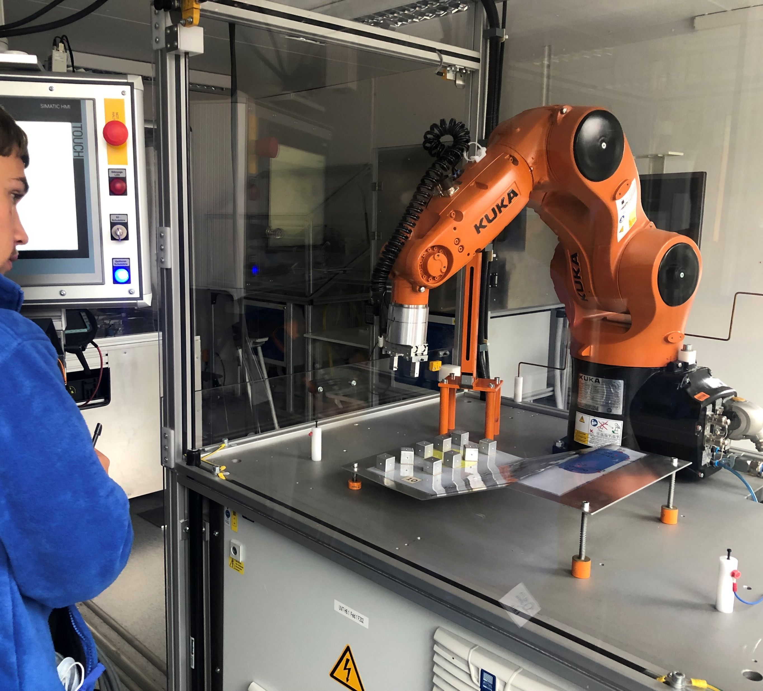
Hra s robotem
Přemisťování předmětů na dané určené místo s přesným přemístěním.
Ovládání robota pomocí joysticku a tlačítek na čas po dané dráze (kreslení fixou na šabloně a pohyb po drátku.

Slide 13
Odkazy:
Obrázky Google
industrial intelligence 4.0_beyond automation | KUKA AG
https://www.epson.cz/robots
Vlastní zdroje (obrázky)

